Slide 1



Rotterdam Circulair
Circulair Bouwen
8 april 2024
Caroline Agema – van der Maas

Slide 2

Programma Circulair Rotterdam 2023-2026 → 6 transitieagenda’s
Inhoudelijke agenda’s
Actoren agenda’s
Bouw
Gebied, Gebouwen, Openbare ruimte
Gemeentelijke organisatie Inkoop & opdrachtgeverschap
Groene stromen
Ecosysteem herstel en bodem regeneratie
Ondernemerschap
Economie in de stad en haven
Consumptiegoederen
Consumeren binnen planetaire grenzen
Rotterdammers en de wijk

Slide 3




4 strategieën in het programma
Minder
Beter
Langer
Opnieuw

Slide 4
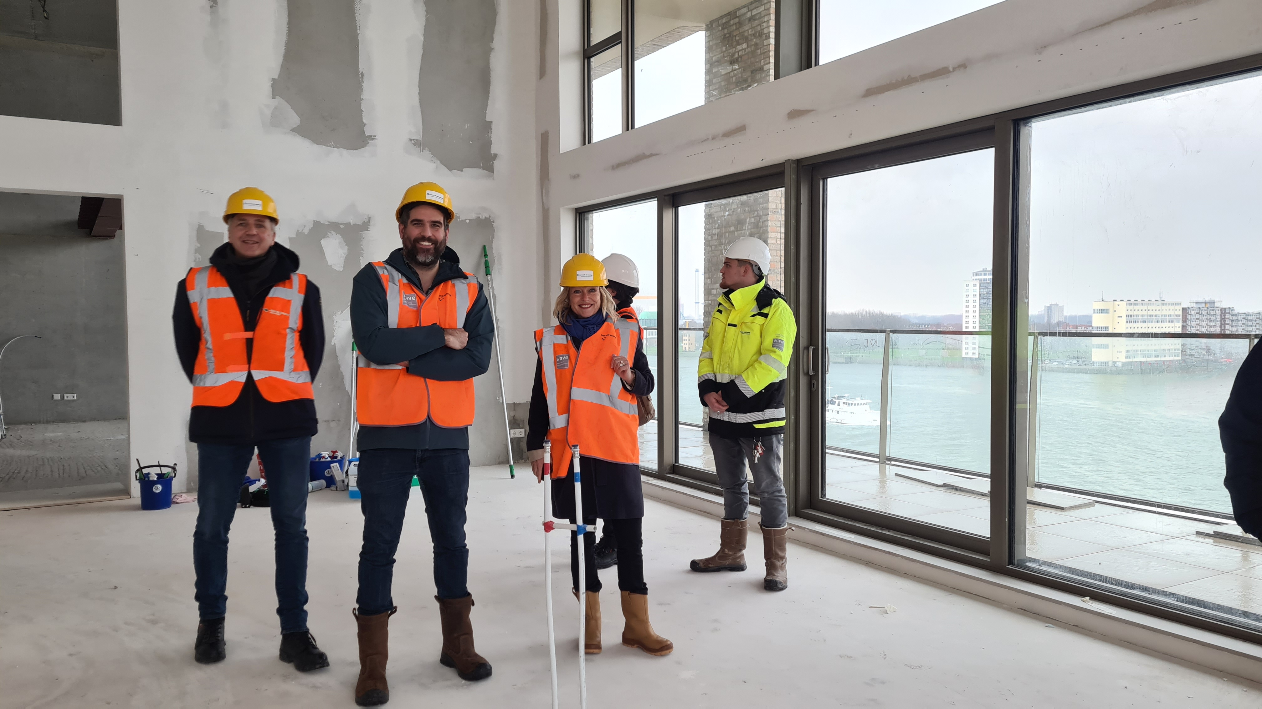
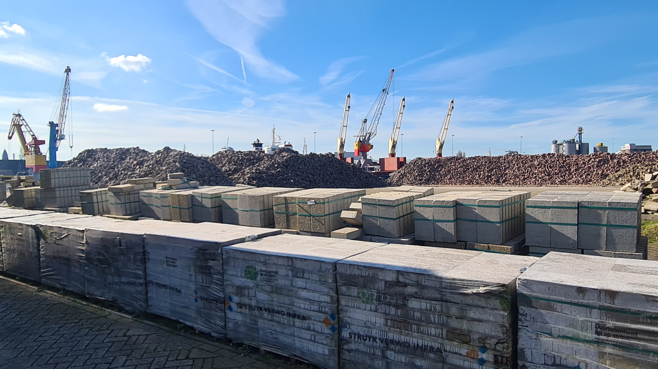
Transitieagenda Bouw → 5 sporen
1. Faciliteiten voor het circuleren van materialen
2. Circulair plannen en ontwerpen
3. Circulair financieren
4. Circulaire materiaalketens
5. Standaardiseren van circulair

Slide 5
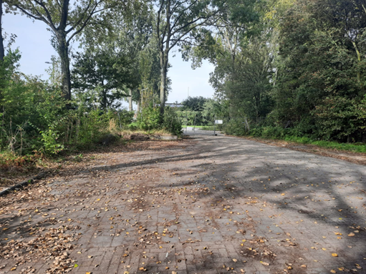
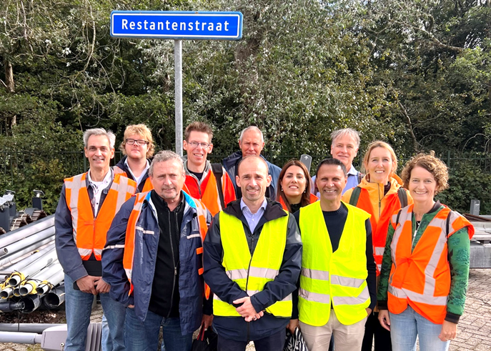
Materialendepots spoor 1: faciliteiten voor circuleren van materialen
College ziet belang. Keuze: specifiek inzet op depot voor buitenruime materialen
Zoektocht voor locaties, ook bij marktpartijen
Nieuwe locatie, laten landen in lijnorganisatie
Besluitvorming investeringen, logistiek proces opslag en uitgifte

Slide 6

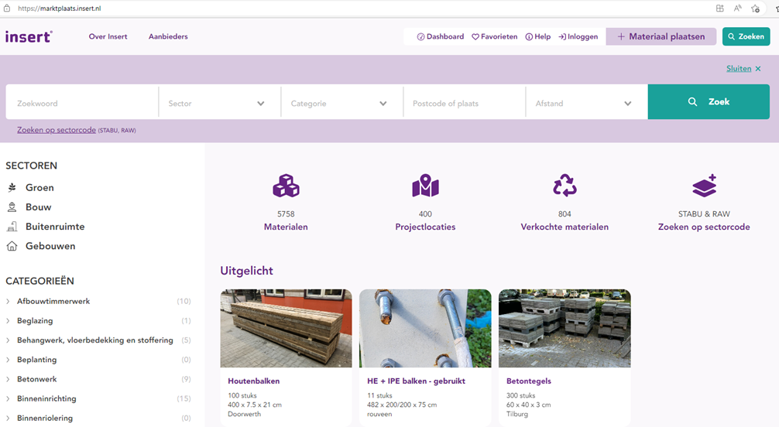
Digitale Marktplaats spoor 1: faciliteiten voor circuleren van materialen
Pilot met Duspot voor openbare ruimte
Pilot met Insert voor Vastgoed
Ervaringen in techniek, proces en werkwijzen

Slide 7
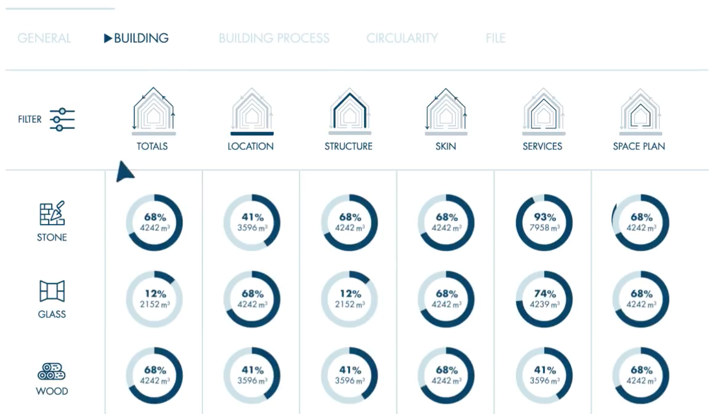
Materiaalpaspoorten spoor 1: faciliteiten voor circuleren van materialen
Pilots gedaan, format ontwikkeld
Wanneer, hoe en door wie materiaalpaspoorten te gebruiken? → hiervoor een (beleids)kader ontwikkelen?

Slide 8
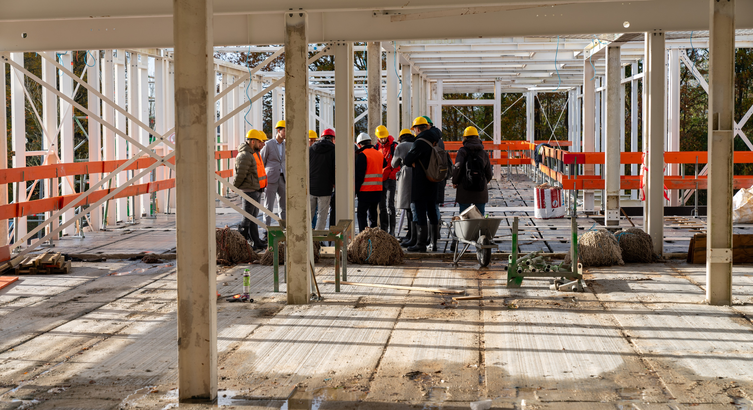
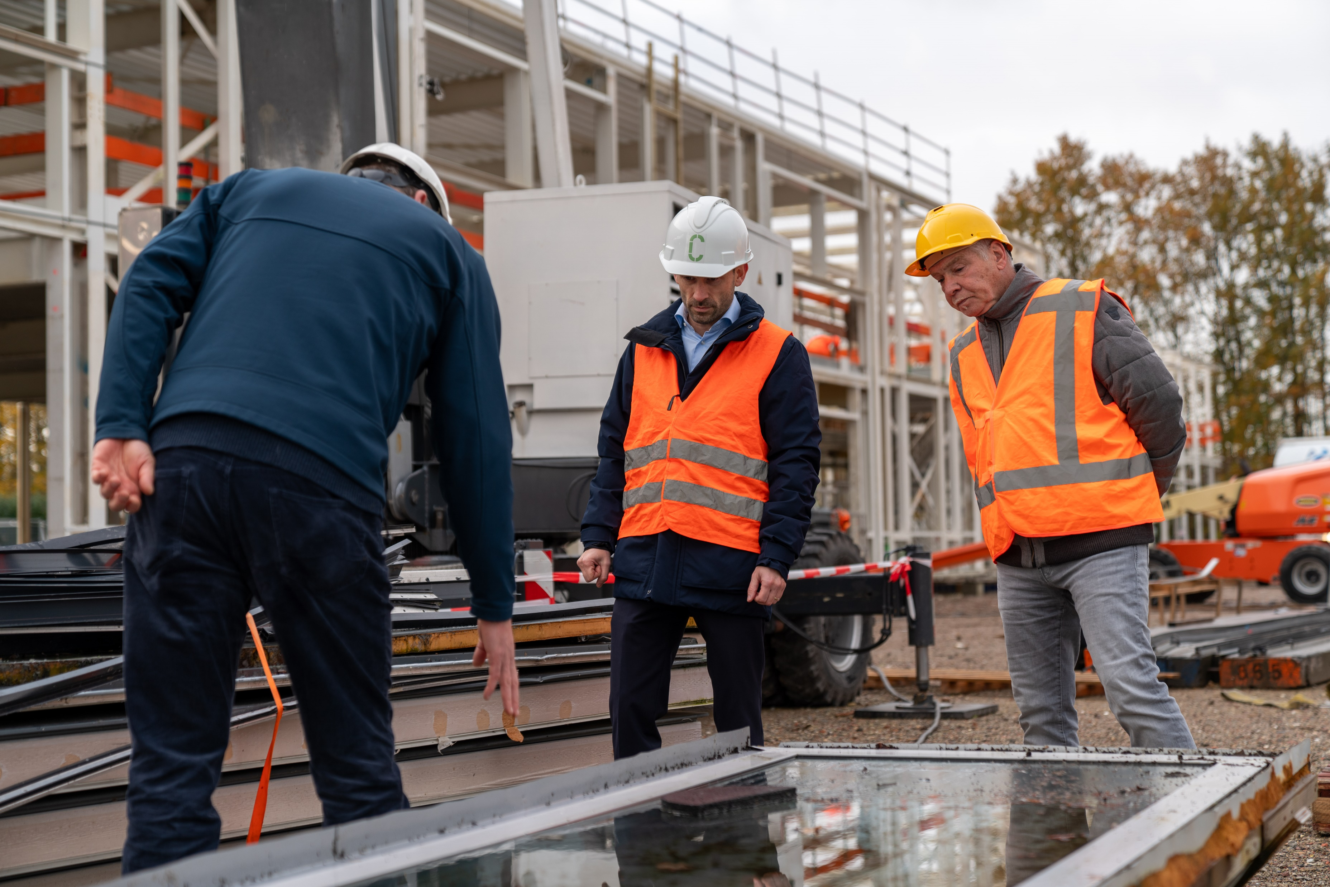
De HER spoor 2: Circulair plannen en ontwerpen
Ontwerpen en bouwen met gebruikte materialen; 95% van de materialen - m.u.v. de fundering - bestaat uit hergebruikte bouwmaterialen
Veel leer-acties:
  Principes circulair ontwerpen
  Aanbestedingsregels + circulair bouwen
  Projectmanagement / GROTICK i.r.t. circulair bouwen
  Werken met digitale markplaats
  Zichtbaarheid via publicaties
Foto’s: Frank Doves

Slide 9
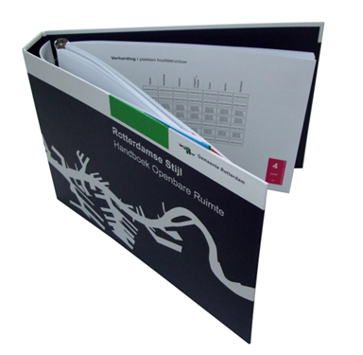
Afwegingskader hergebruik spoor 2: Circulair plannen en ontwerpen
Rotterdamse Stijl. Nieuw uitgangspunt in handboek = R’dam stijl in principe hergebruikt
Uitwerken van Afwegingskader voor niet-RS materialen
Pilot Reyeroord hergebruik betonstraatstenen
Opzetten interne Vakgroep circulaire OR

Slide 10
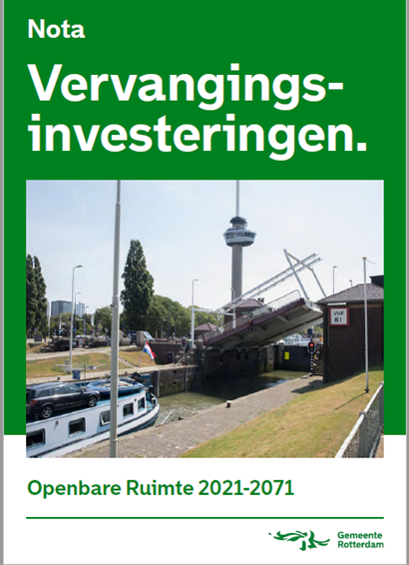

Circulair financieren spoor 3
Bij investeringen rekening houden met hergebruik en restwaardes? Wat is financiële impact van circulariteit op financiële systematiek?
Vb. project Huis op Zuid; ervaringen met gewijzigde afschrijfmethodieken, gerekend met restwaarde.
Onderzoek: toewerken naar nieuwe ‘standaard’ van afschrijfmethodieken → restwaarde en wellicht verlenging afschrijfduur, o.b.v. losmaakbaarheidsindex en adaptiviteit van gebouwen
Verkenning CO2-beprijzing; bij projecten een prijs voor CO2-uitstoot meenemen in kostenberekening van varianten? → Werkelijke kosten zichtbaar én duurzamere varianten scoren beter

Slide 11
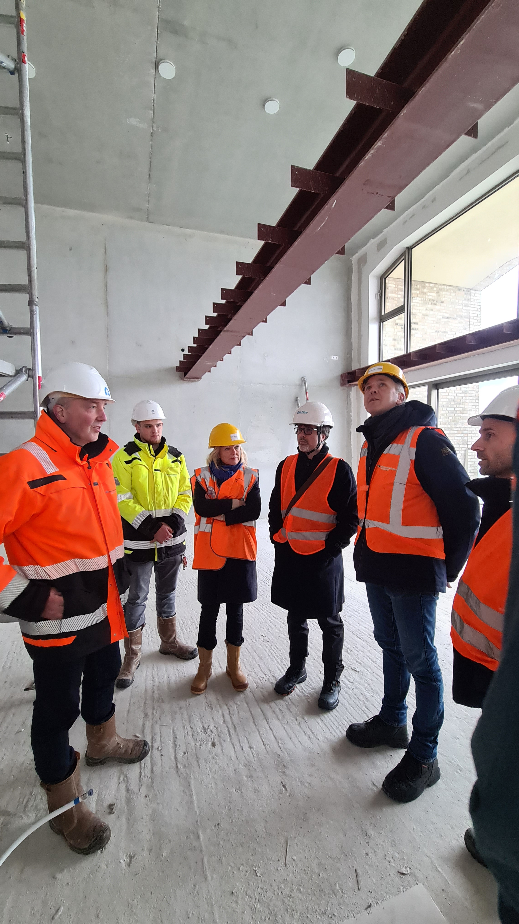
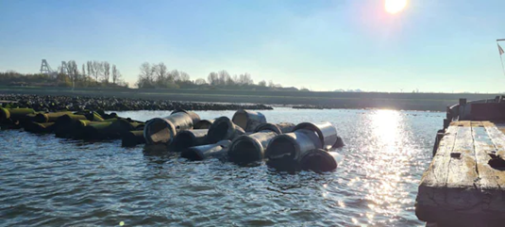
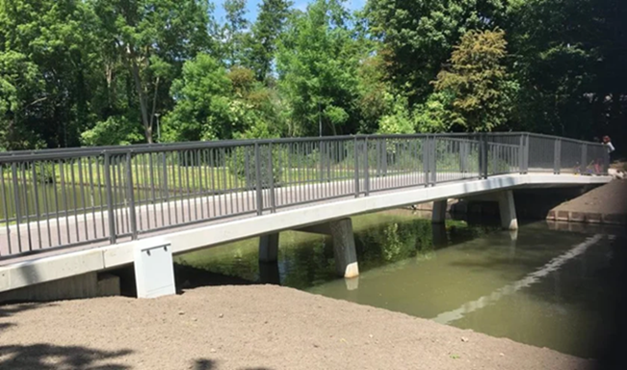
Verduurzamen betonketen spoor 4: Circulaire Materiaalketens
Projecten en pilots met samenwerkingspartners / marktpartijen: op zoek naar vervangers voor primaire materialen en cementvervangers
Urbcon Brug (geopolymeer beton)
Calcineren van baggerspecie (cementvervanger in beton)
Hergebruik Rioolbuizen (met RWS, Groene Poort)
Inkoop op MKI vs AEC granulaat
Vastgoed: in aanbestedingen sturen op duurzaamheid, bijv. Lloyd Yard waarbij duurzaam beton (50% hergebruikt puingranulaat) en hergebruik van staal

Slide 12
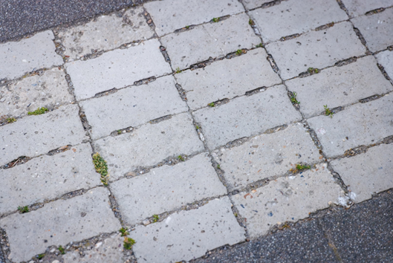
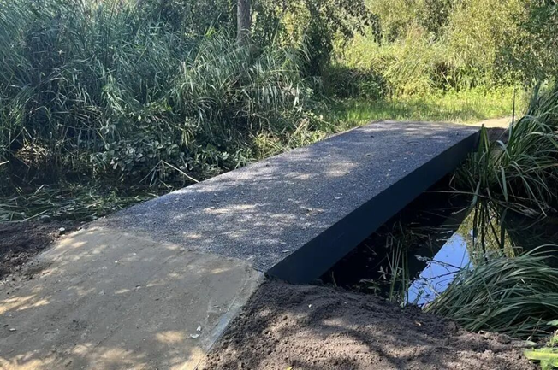
Biobased bouwen spoor 4: Circulaire Materiaalketens
Projecten en pilots met en door samenwerkingspartners / marktpartijen:
Vastgoed; o.a. isolatiematerialen, stucwerk, houtskeletbouw (vloeren, balken).
Openbare ruimte: o.a. biocomposiet brug, bio-asfalt, houtgebruik, klinkers van bagger

Slide 13
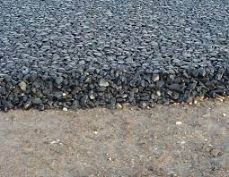
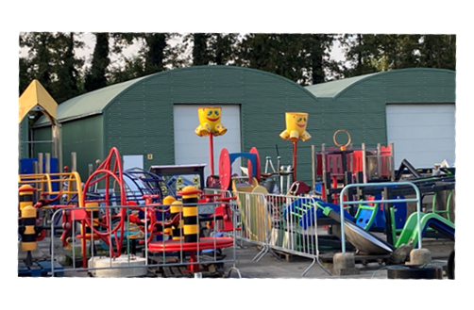
Circulair beheren van de OR spoor 5: Standaardiseren van circulair
Verankeren in organisatie → werken vanuit energie en kansen:
Inkoop materialen op MKI gaat al heel goed
Aandacht voor specifiek materiaal: asfalt
Opname in Assetmanagementplannen 2025
Bruggen → o.a. toepassen Herbruikbaarheidsscan RWS
MKI doorrekeningen, o.a. speeltoestellen en -ondergronden, waterpasserende verhardingen en bruggen
Interne Opdrachtformulieren (‘scopeformulieren’)
Etc...

Slide 14
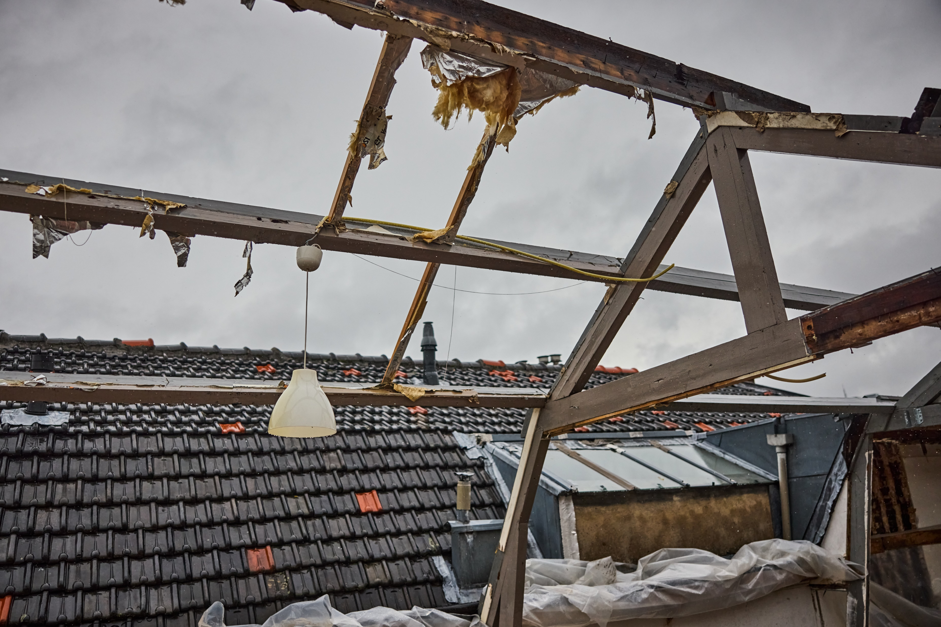
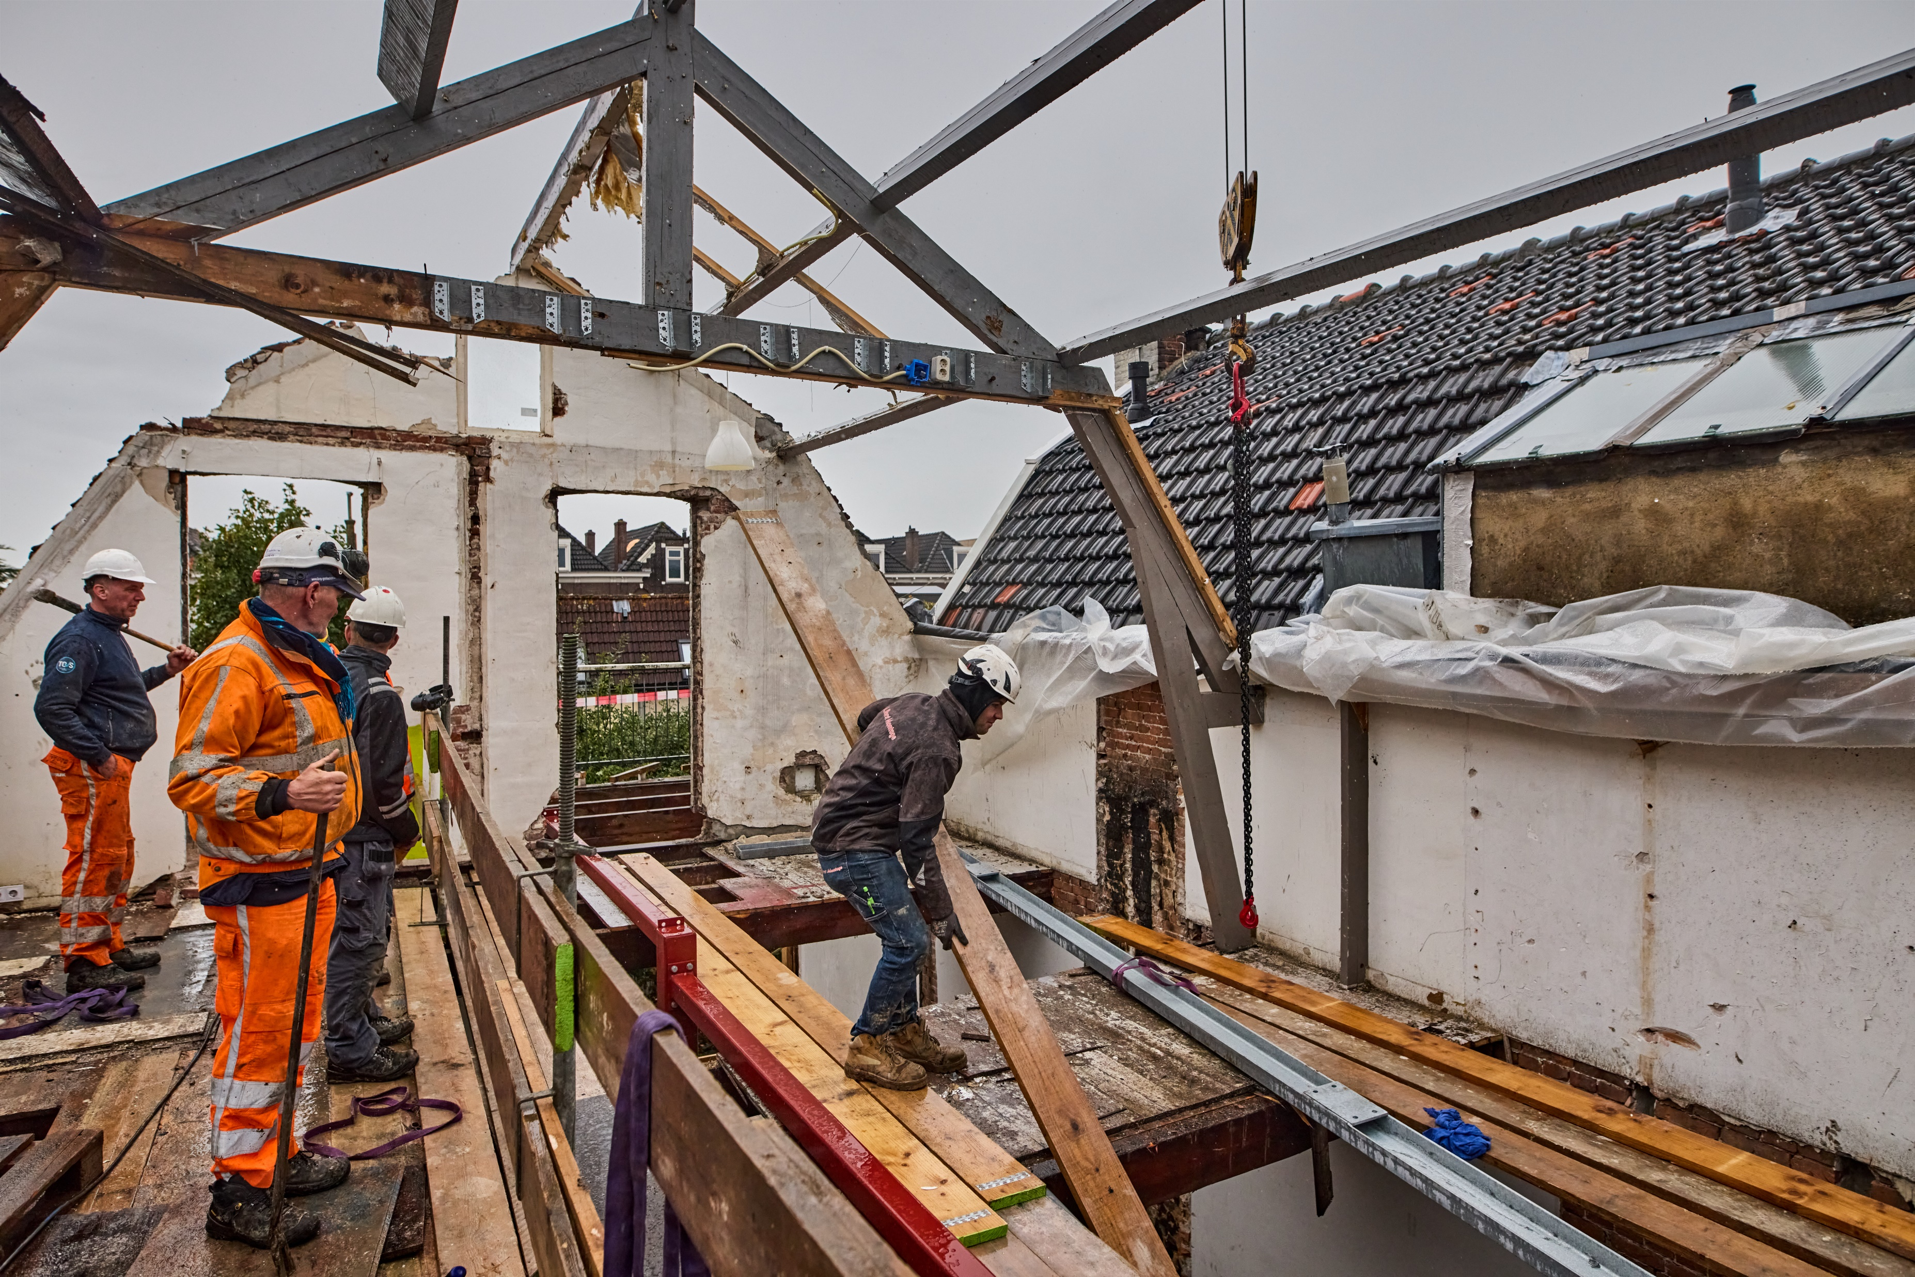
Circulair slopen vastgoed spoor 5: Standaardiseren van circulair
Sloop ‘bommenpanden’ Claes de Vrieselaan
Aanscherping besteksposten
Materialen inventarisaties / waardescan
Categorieplan sloop
Foto’s: Jan de Groen

Slide 15

Monitoring spoor: Standaardiseren van circulair
Programmabrede opzet; monitoring voortgang doelen, proces en effect
Gebruik WIZZR
Indicatoren linken aan bestaande tools zoals HNN, BREAM etc

Slide 16
Vragen?
Nieuwsgierig?
Samenwerken?
Ideeën of tips?
Mis je iets?

